Slide 1
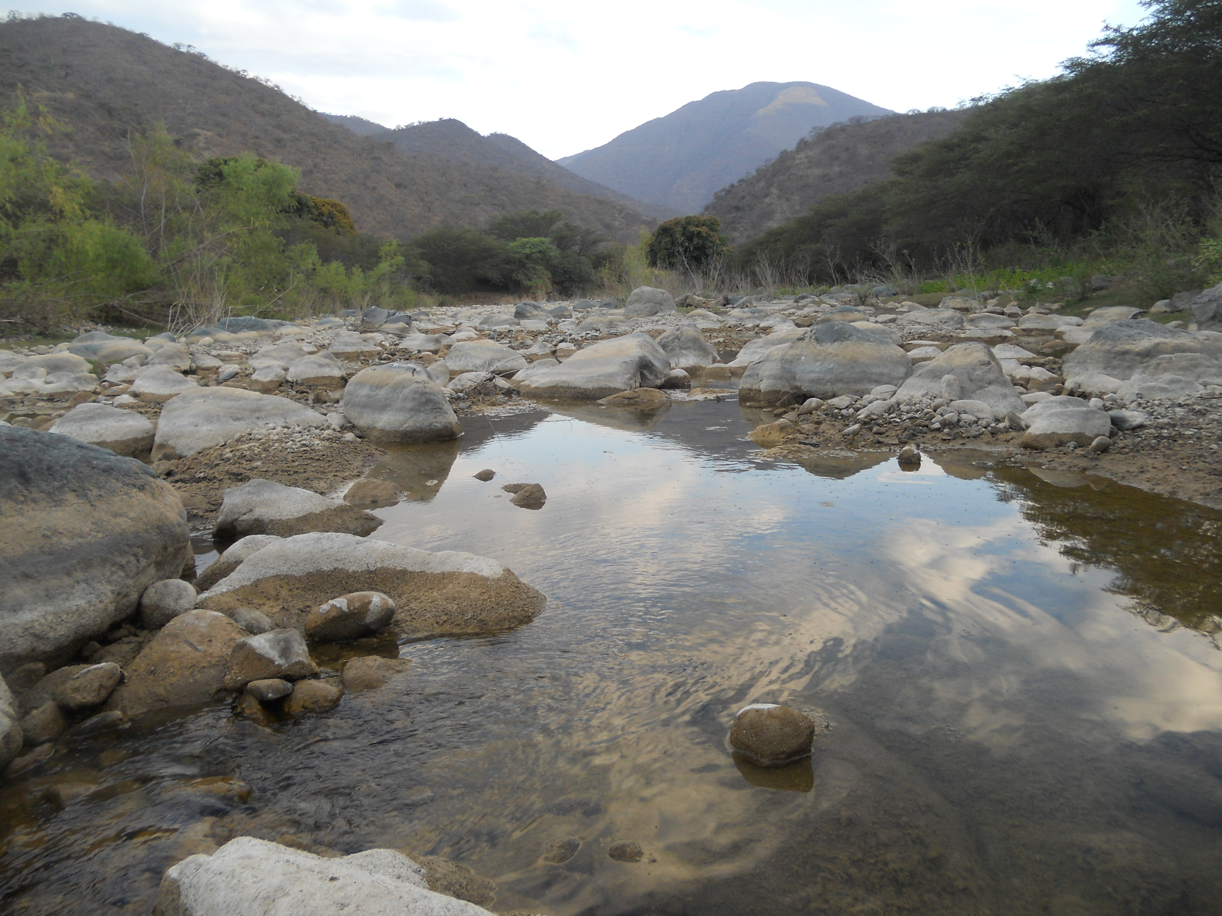
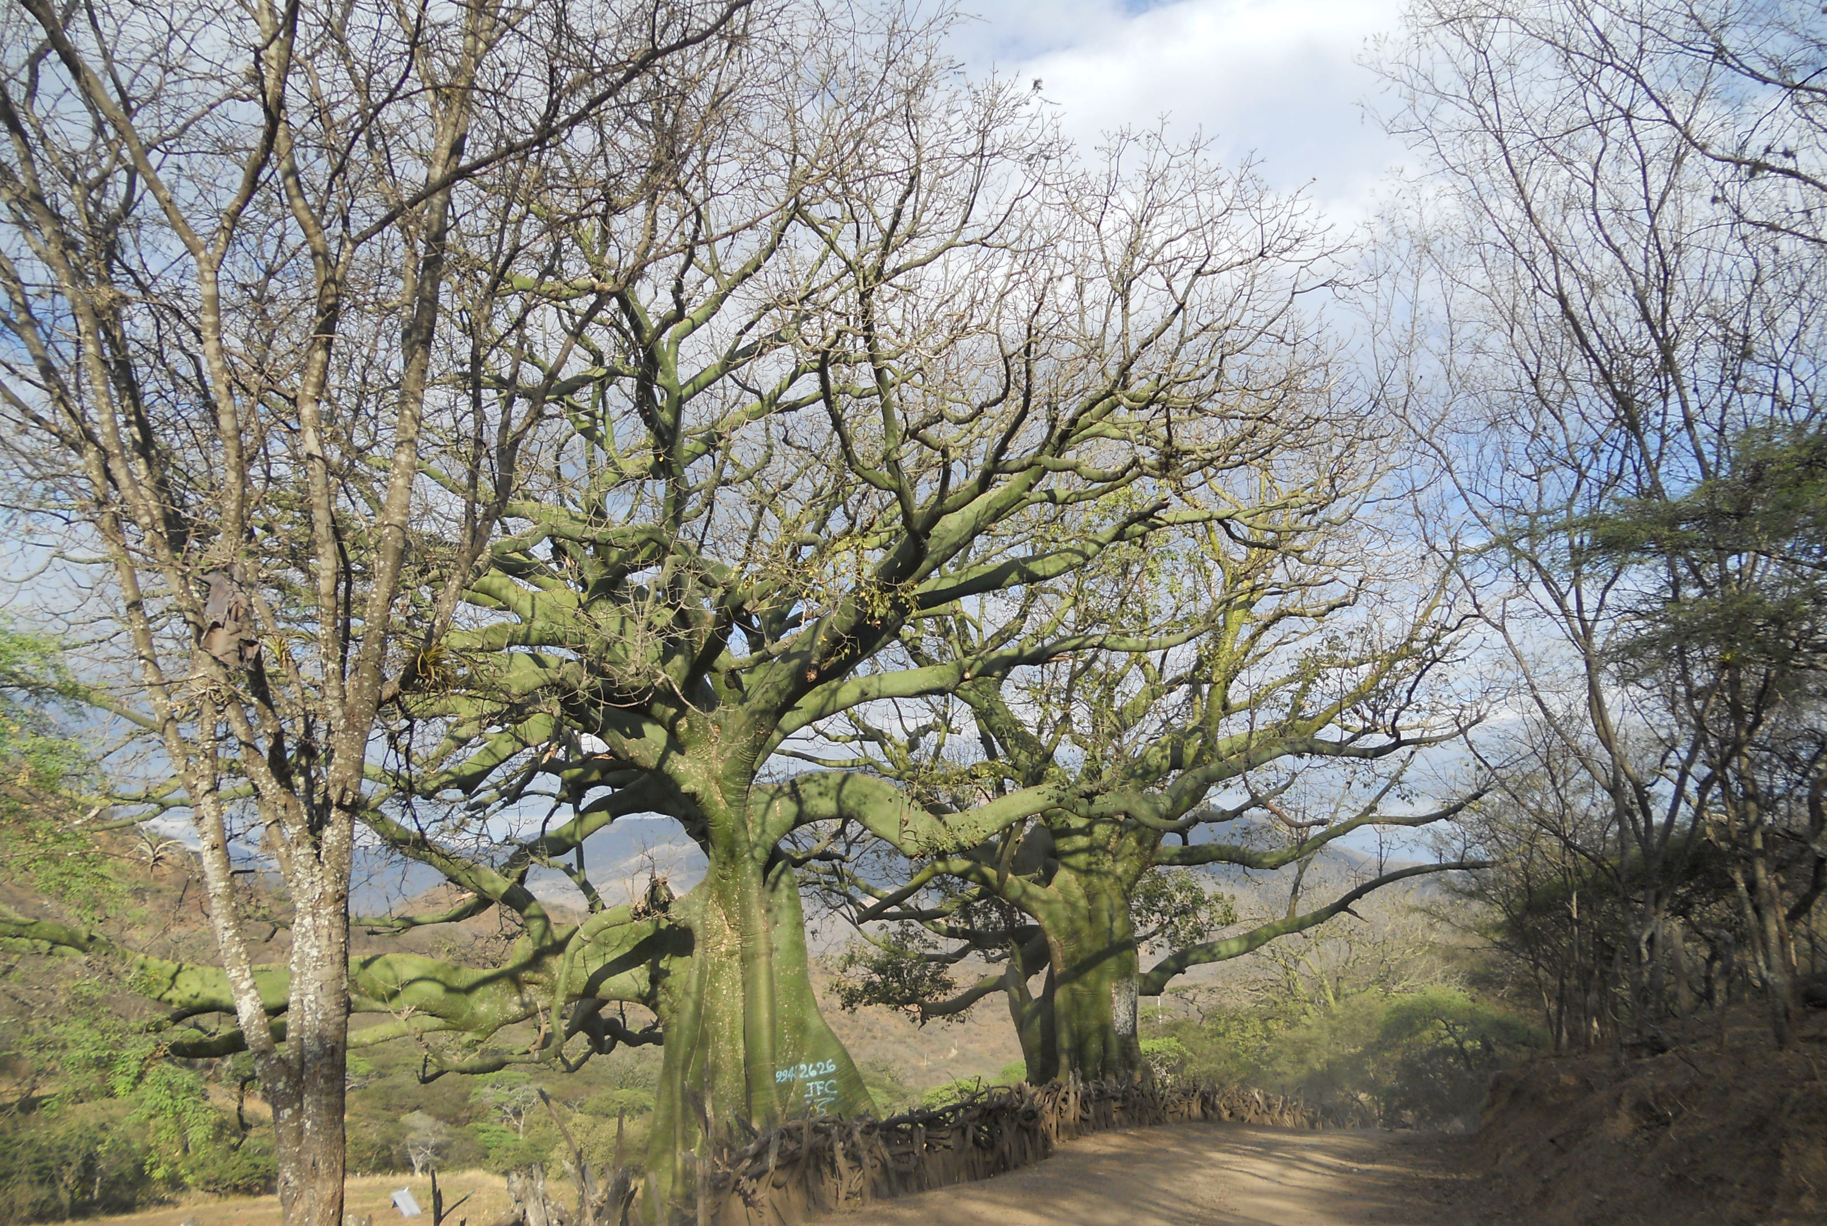
AUDITORÍA AMBIENTAL DE LAS CONCESIONES MINERAS
CURIPLAYA Y CURIPLAYA 1 PARA LICENCIAMIENTO AMBIENTAL
Elena Gabriela Chicaiza Mora
14 de Enero de 2013

Slide 2
Contenido
AUDITORIA AMBIENTAL
Objetivos y Generalidades
Alcance de la Auditoría
Metodología
Descripción del Proyecto
Descripción del Medio
Normativa Aplicable al Proyecto
Análisis y Evaluación del Cumplimiento Ambiental
Conclusiones y Recomendaciones

Slide 3
Objetivos
MAA: INTRODUCCION
Objetivo General
Ejecutar la AA de las concesiones mineras Curiplaya y Curiplaya 1 para licenciamiento ambiental.
Objetivos Específicos
Recopilar y analizar los documentos relacionados con el manejo ambiental de la compañía.
Realizar una visita de campo a fin de levantar evidencias.
Determinar el nivel de cumplimiento ambiental, enmarcado en la legislación aplicable.
Establecer un plan de acción para el cierre de no conformidades levantadas en la auditoría.

Slide 4
Generalidades en un proyecto minero
MAA: INTRODUCCION
Actividades y Fases
Proceso de Exploración Minera
INVERSIÓN TÍPICA
1. Identificando
áreas geológicas
prospectivas (EXPLORACION INICIAL)
Año 1
$1 millón
2. Muestreo Regional de Sedimentos
(EXPLORACION INICIAL)
Año 3
$2 millones
3. Exploración de Seguimiento (EXPLORACIÓN INICIAL)
Año 4
$3 millones
4. Definiendo blancos para perforación (EXPLORACION INICIAL)
Año 5
$5 millones
5. Perforación de Reconocimiento (EXPLORACION AVANZADA)
Año 6
$10 millones
6. Perforación para definir el Recurso (EXPLORACION AVANZADA)
Año 8
$25 millones

Slide 5
PRIMERA DISPOSICION TRASITORIA
MAA: INTRODUCCION
Los titulares de derechos mineros, en cualquiera de sus fases, que se encuentren desarrollando actualmente sus actividades, deberán someterse al procedimiento de evaluación ambiental establecido en este reglamento.
Los titulares mineros, en cualquiera de sus fases, que mantuvieren trámites bajo el ordenamiento jurídico anterior, y no hubieren obtenido la licencia ambiental, en un plazo no mayor a 120 días contados a partir de la expedición de este reglamento, deberán presentar a la Autoridad Ambiental una auditoría ambiental, con el objeto de obtener la licencia ambiental, según el procedimiento establecido en el Texto Unificado de Legislación Secundaria para las actividades que se encuentran en ejecución.

Slide 6
Alcance de la Auditoria
MAA: ALCANCE
Proyecto minero en fase de exploración avanzada para licenciamiento ambiental
Revisión de la legislación minera y ambiental vigente y nivel de cumplimiento.
Instalaciones y áreas de intervención.
En el cumplimiento de las actividades planteadas en el PMA contenido en el EsIA de Exploración Avanzada aprobado el 26-06-07.

Slide 7
Metodología
MAA: METODOLOGIA
Fase preliminar – Preparación
Reunión de apertura
Recopilación revisión y análisis
Fase de campo o Auditoria In Situ
Revisión General de la Operación
Levantamiento de Información y Entrevistas
Reunión de Cierre
Fase de Auditoría en oficinas centrales
Fase de Elaboración de Informe Final

Slide 8
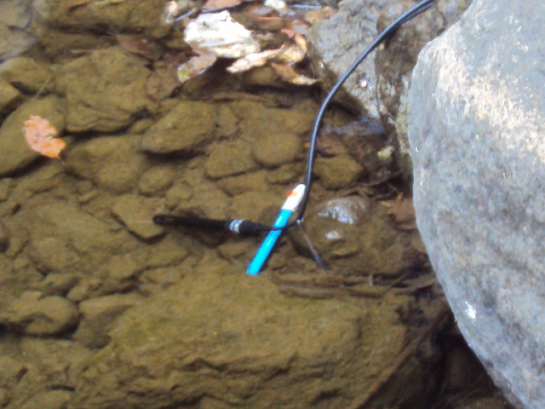
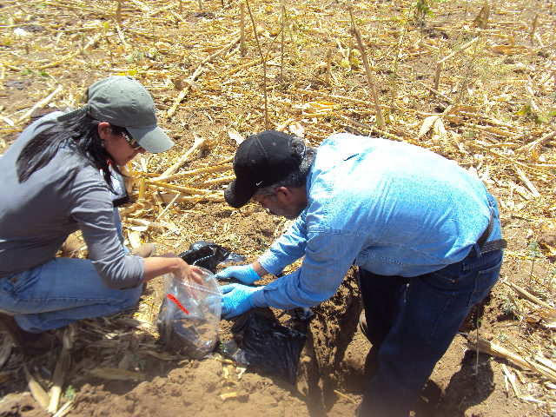
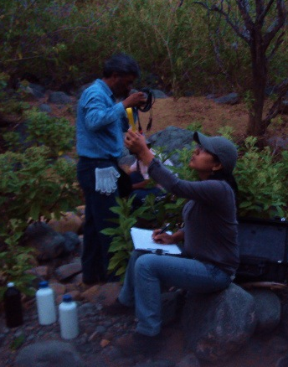
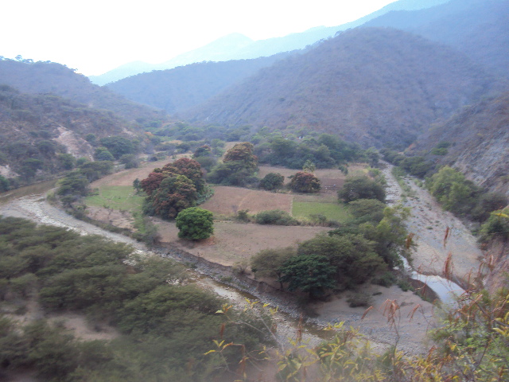
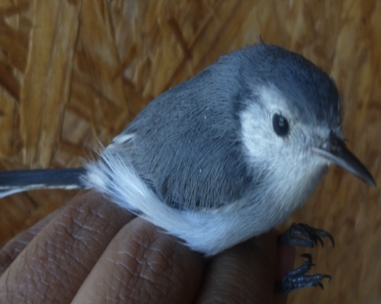
Fase de Campo
MAA: METODOLOGIA

Slide 9
Informe Final
MAA: METODOLOGIA
Acuerdo Ministerial 011 - TDR´s para la elaboración de Auditorias Ambientales de proyectos Mineros.
Metodología de Evaluación de Cumplimiento (definido Art. 46 del RAAM)
- Conformidad
- No Conformidad (+), (-)
- Observaciones *

Slide 10
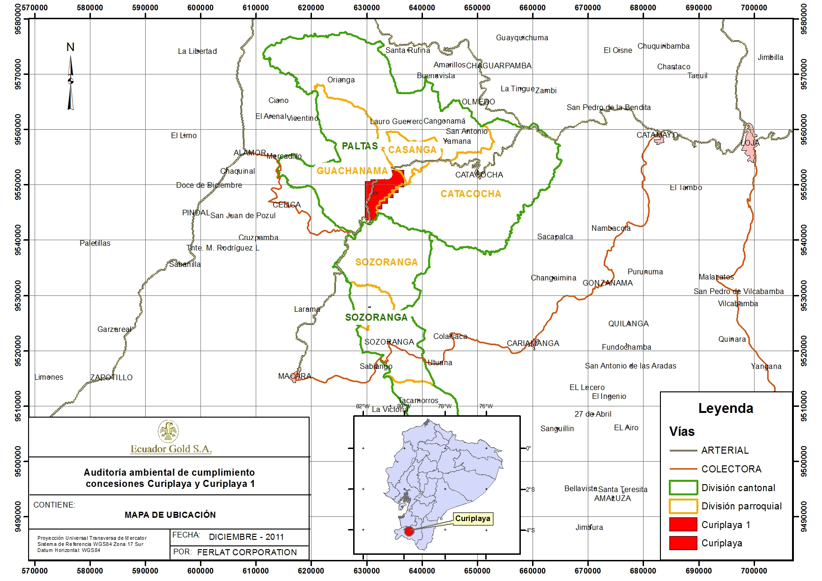
Descripción del Proyecto
MAA: DESC. PROYECTO
Ubicación.- Loja ( Paltas y Sozoranga)
Parroquias: Guachanamá y Catacocha (Limón, Bramaderos y Langunche)

Slide 11
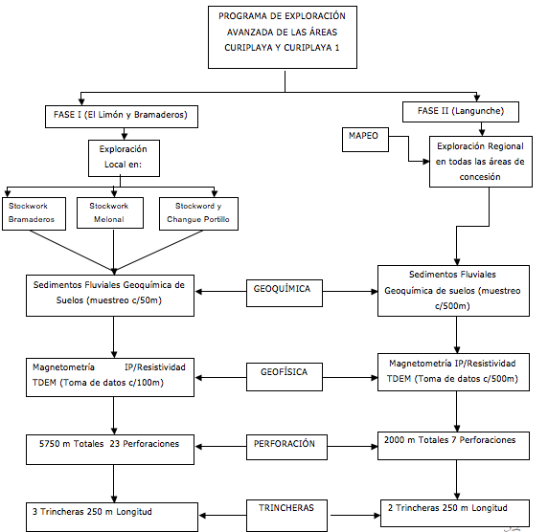
Actividades de Exploración Minera
MAA: DESC. PROYECTO

Slide 12
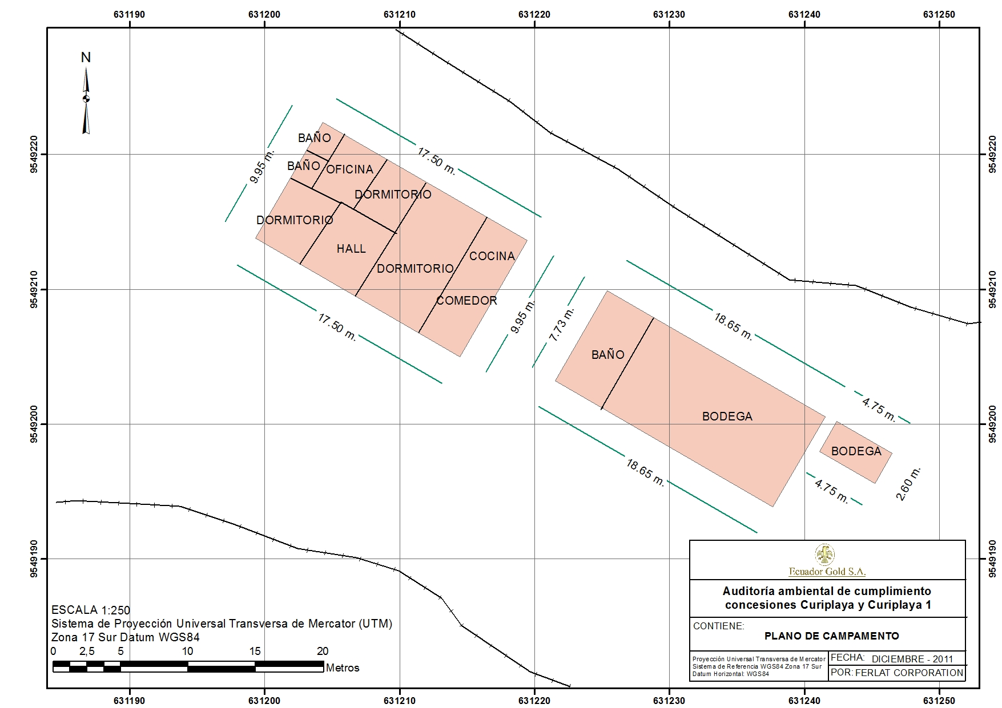
Facilidades de Soporte - Campamento
MAA: DESC. PROYECTO

Slide 13
  Nuevas actividades propuestas
MAA: DESC. PROYECTO
Art.- 60 (TULSMA), la Auditoría Ambiental de Cumplimiento con el plan de manejo ambiental y con las normativas ambientales vigentes incluirá la descripción de nuevas actividades de la organización cuando las hubiese y la actualización del plan de manejo ambiental de ser el caso.
Esquema de manejo de agua y lodos de perforación

Slide 14
Descripción del Medio
MAA: DESC. MEDIO
Medio Físico
Clima | Geología | Morfología | Edafología
seco subtropical | Formación Celica | Relives colinados medios, valle Río Playas | Entisoles-(arenoso-limoso)

Slide 15
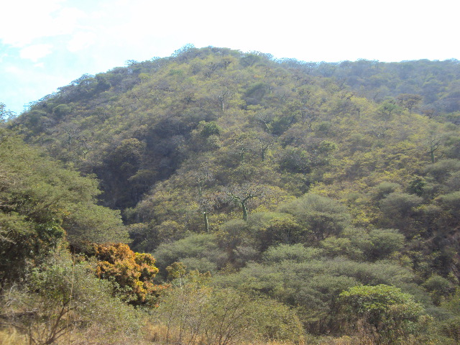
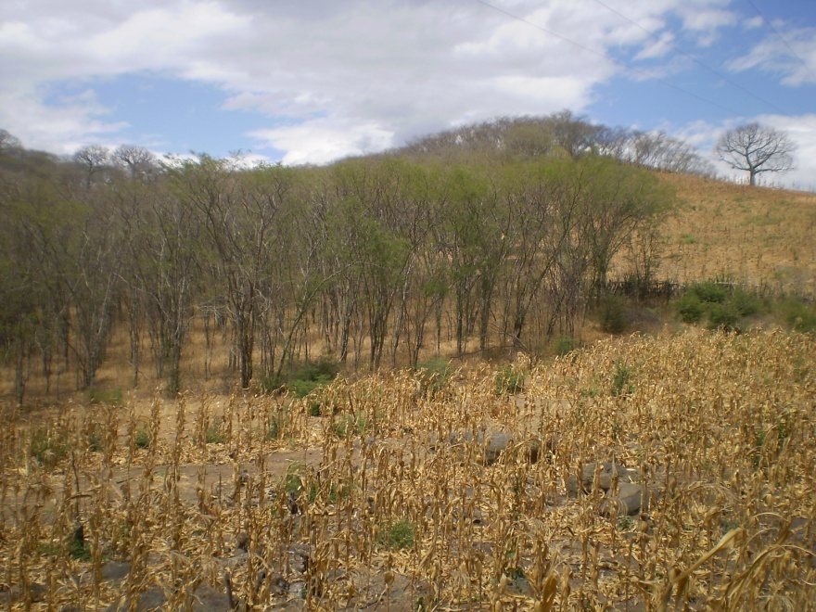
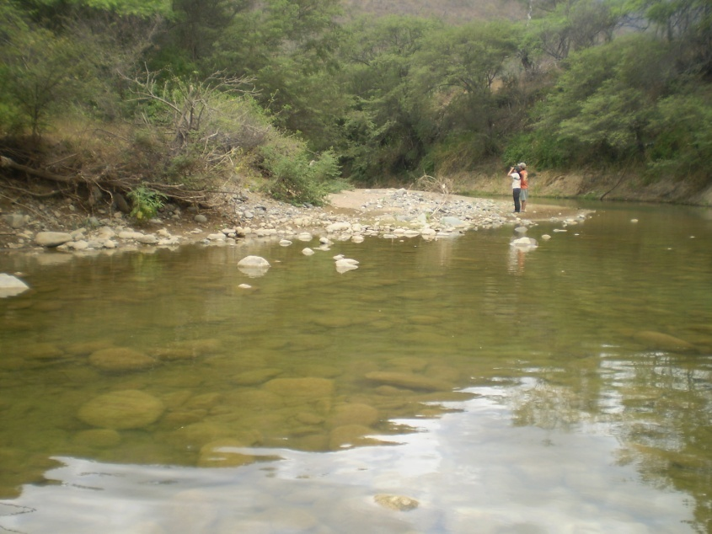
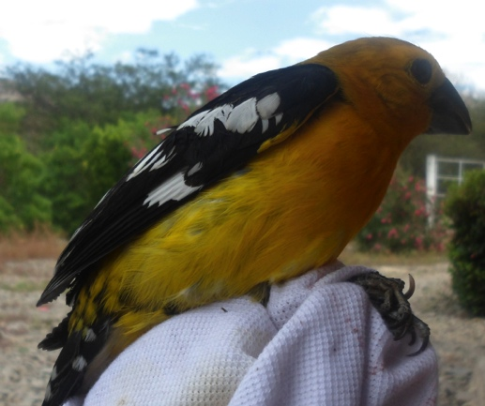
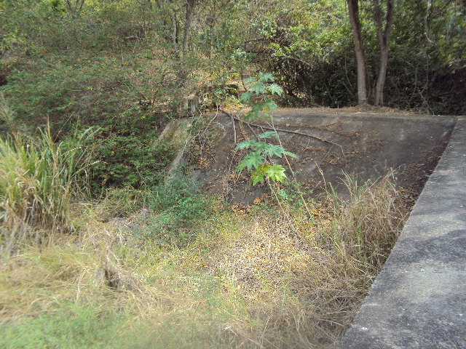
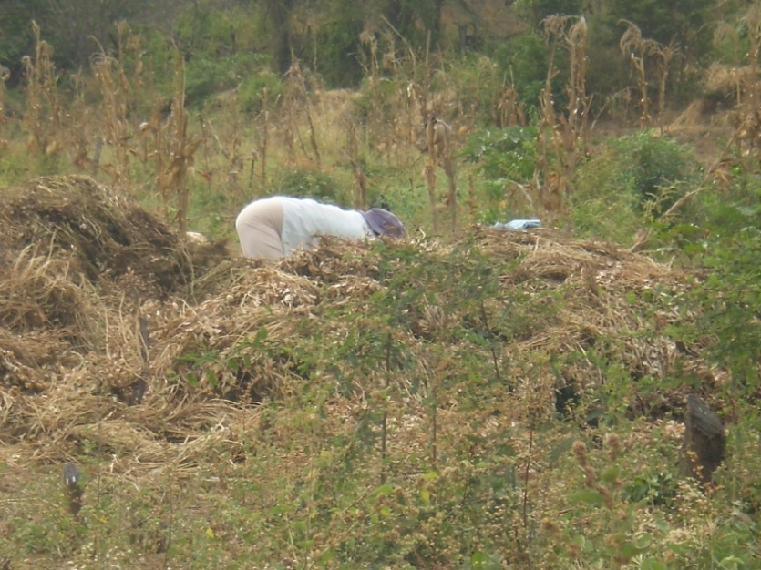
MAA: DESC. MEDIO
Paisajes
Bosque deciduo semidenso
Bosque deciduo ralo
Bosque de faique (Faicales)
Pastizales
Cultivos
Medio Biótico
    Mastofauna
    Avifauna
    Herpetofauna
    Ictiofauna
    Macroinvertebrados

Slide 16
Normativa Aplicable al Proyecto
MAA: NORMATIVA
  Constitución Política de la República del Ecuador
  Ley de Minería
  Ley de Gestión Ambiental
  Ley de Aguas
  Reglamento General de la Ley de Minería
  Reglamento Ambiental para Actividades Mineras
  Reglamento de Seguridad y Salud de los Trabajadores y Mejoramiento del Medio Ambiente de Trabajo (Reglamento 2393 RSST).
  Texto Unificado de Legislación Ambiental Secundaria del Ministerio del Ambiente
  Decreto Ejecutivo 1040, Mecanismos de participación social

Slide 17
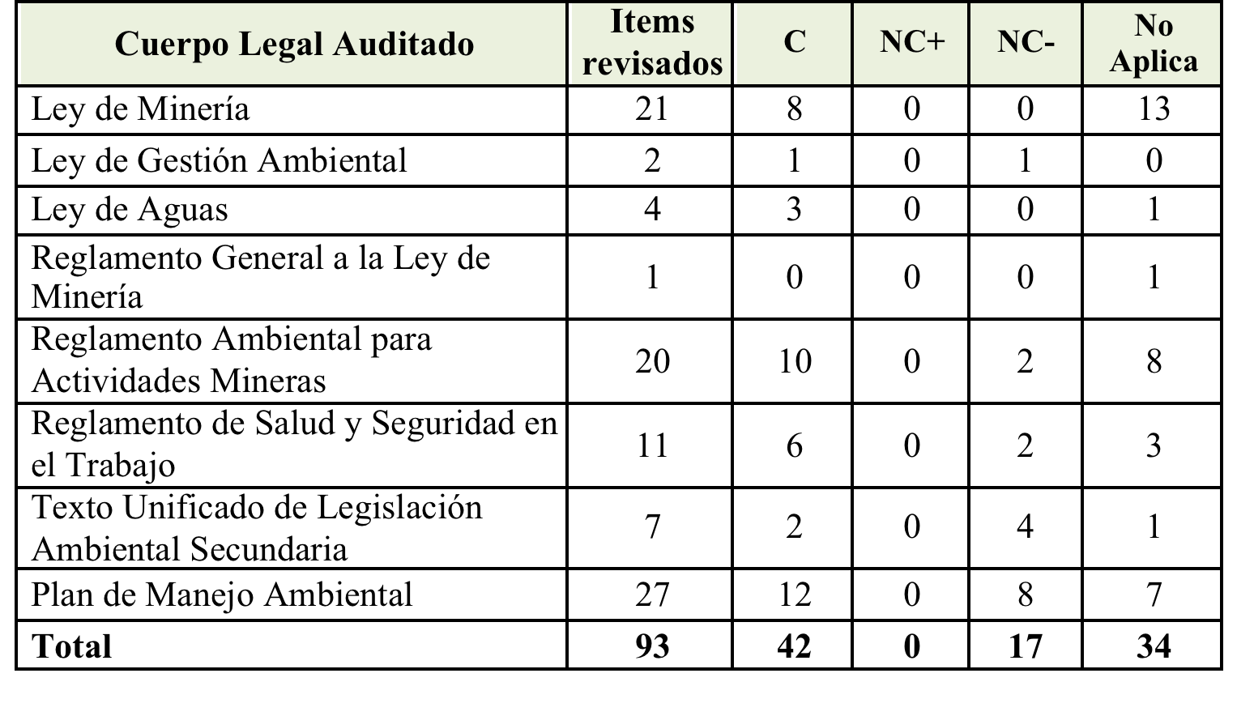
Evaluación de Cumplimiento Ambiental
MAA: CUMPLIMIENTO

Slide 18
CONCLUSIONES
MAA: CONCLUSIONES
La compañía no ha operado desde Abril del 2008, razón por la cual algunas de las actividades propuestas en el plan de acción y PMA auditado han estado suspendidas desde esa fecha y su análisis no es aplicable en el proceso de auditoría.
Aunque en un proceso típico de ejecución de una auditoría, no se contempla la descripción del entorno o línea base; en consistencia con lo establecido en el Acuerdo Ministerial 011, en la presente auditoría.

Slide 19
CONCLUSIONES
MAA: CONCLUSIONES
Se ha definido las siguientes observaciones:
El campamento requiere de mejoras en cuanto a su señalética de manera general y sistema eléctrico.
Los desechos no peligrosos son enviados al relleno sanitario de Catacocha.
Se determinó que la empresa no cuenta con las facilidades necesarias para el traslado de enfermos y accidentados.
La empresa no cuenta con sistemas diferenciados para el manejo de agua doméstica (negras), industrial y agua lluvia.
El botiquín del campamento no cuenta con los medicamentos necesarios y con un vademécum (guía) para su uso.
Las actividades de capacitación del personal han sido suspendidas por el Mandato Minero.
Los contenedores de combustibles se encuentran almacenados en una bodega que no cuenta con un dique perimetral.

Slide 20
RECOMENDACIONES
MAA: RECOMENDACIONES
Implementar el Plan de Manejo Ambiental actualizado.
Se debe adaptar un área para el almacenamiento temporal de combustibles. que cuente con dique perimetral, rotulación y techo.
La disposición final de los desechos, se debe realizar acorde al tipo (residuos contaminados, peligrosos, orgánicos e inorgánicos).
Una vez que se reinicien actividades, se deberá llevar registro de los efluentes generados, en donde se incluya el volumen y su caracterización.

Slide 21
RECOMENDACIONES
MAA: RECOMENDACIONES
La empresa deberá contactarse con gestores ambientales autorizados para la disposición final de los residuos peligrosos y deberá obtener el registro como empresa generadora de desechos peligrosos.
Se deberá llevar registro de la generación de residuos de acuerdo al tipo y la disposición final de los mismos y se deberá reportar a la Autoridad con una frecuencia anual.
Establecer programas de mantenimiento de la señalética.
Capacitar al personal en el manejo de los residuos y su adecuada clasificación, reciclaje y disposición final.

Slide 22
RECOMENDACIONES
MAA: RECOMENDACIONES
Establecer un sistema diferenciado de las aguas del proceso para su tratamiento final.
Dar tratamiento al agua procedente del comedor del campamento antes de ser de ser enviada a los cuerpos de agua.
Dotar de equipo para el traslado de enfermos y accidentados en el campamento.
El área de almacenamiento de sustancias químicas debe contar con las hojas de seguridad para su correcto manejo.
El botiquín deberá contar con vademécum y aumentar la dotación de medicamentos acorde a las necesidades de los trabajadores.

Slide 23
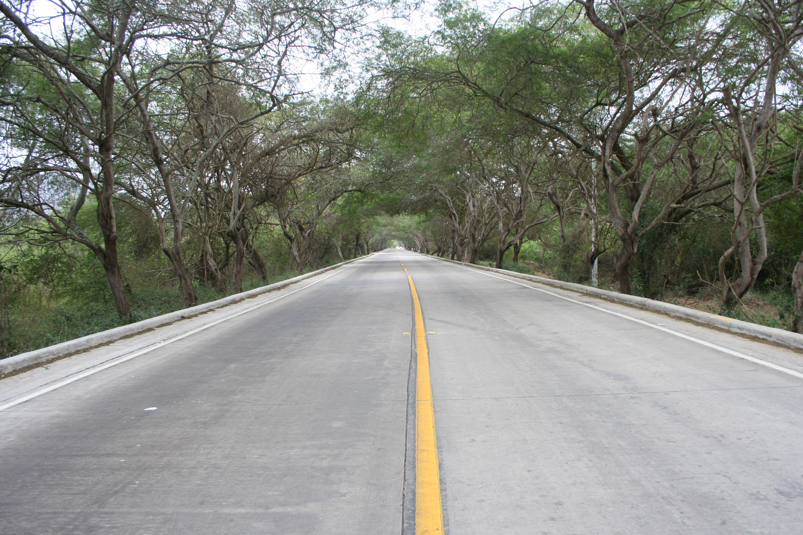
GRACIAS POR SU ATENCION !!!

